Slide 1
منظومة بثّ قطريّة

Slide 2
عنوان الدّرس
لغة عربيّة، كتابة النصّ الإقناعيّ
د. ريما أبو جابر - برانسي

Slide 3
ماذا نتعلّم
ماذا في اللقاء؟
ما هو الإقناع؟
ماذا نعني بالنصّ الإقناعيّ؟
بماذا يتميّز النصّ الإقناعيّ؟
كيف نكتب نصًّا إقناعيًّا؟

Slide 4
نقرأ معًا الحكم التالية
نبدأ معًا.. من العبارة إلى الفقرة إلى النصّ

Slide 5
نقرأ معًا الحكم التالية:
ارفع كلماتِكَ ولا ترفع صوتك؛ فالمطر هو الّذي يُنبتُ الورودَ لا الرعدُ
(جلال الدين الروميّ)
لا تطلب سرعةَ العملِ بل تجويدَه؛ لأنّ الناسَ لا يسألونك في كم من الوقتِ فرغتَ منه، بل ينظرون إلى إتقانِه وجودةِ صنعه (أفلاطون)
لا أريدُ أن أسيءَ إلى أحدٍ، ذلك أنّ الإساءةَ إلى الآخرين تؤلمني أضعاف ما تؤلمهم، هذه إحدى نقاط ضعفي أو قوّتي. لستُ أدري (سميح القاسم)

Slide 6
نقرأ معًا الحكم التالية
ساعدوا بعضكم بعضًا، فواحدكم ليس وحيدًا في الطريق، بل هو جزء من قافلةٍ تمشي نحو الهدف. (لافونتين)
هدفنا المركزيّ في هذه الحياة هو مساعدة الآخرينَ، وإنْ لمْ تتمكّنوا من مساعدتهم، فعل الأقلّ لا تؤذوهم (الدلاي لاما)
أحببتك مرغمًا ليس لأنّك الأجمل، بل لأنّك الأعمقُ... فعاشق الجمال، في العادةِ، أحمق
(محمود درويش)

Slide 7
عمّ تتحدّث الحكم التي قرأناها؟ نحاول أن نعطي عنوانًا لكلّ حكمة
الحكمة | عمّ تتحدّث؟ | نعطي عنوانًا
ارفع كلماتِكَ ولا ترفع صوتك؛ فالمطر هو الّذي يُنبتُ الورودَ لا الرعدُ
لا تطلب سرعةَ العملِ بل تجويدَه؛ لأنّ الناسَ لا يسألونك في كم من الوقتِ فرغتَ منه، بل ينظرون إلى إتقانِه وجودةِ صنعه
لا أريدُ أن أسيءَ إلى أحدٍ، ذلك أنّ الإساءةَ إلى الآخرين تؤلمني أضعاف ما تؤلمهم

Slide 8
عمّ تتحدّث الحكم التي قرأناها؟ نحاول أن نعطي عنوانًا لكلّ حكمة
الحكمة | عمّ تتحدّث؟ | نعطي عنوانًا
ارفع كلماتِكَ ولا ترفع صوتك؛ فالمطر هو الّذي يُنبتُ الورودَ لا الرعدُ | رفع مستوى الكلام أهمّ من رفع الصوت | أثر الكلمة
لا تطلب سرعةَ العملِ بل تجويدَه؛ لأنّ الناسَ لا يسألونك في كم من الوقتِ فرغتَ منه، بل ينظرون إلى إتقانِه وجودةِ صنعه | جودة العمل وإتقانه أهمّ من سرعة إنجازه | الجودة لا السرعة
لا أريدُ أن أسيءَ إلى أحدٍ، ذلك أنّ الإساءةَ إلى الآخرين تؤلمني أضعاف ما تؤلمهم | رفض الإساءة للآخرين | ألم الإساءة للآخر

Slide 9
عمّ تتحدّث الحكم التي قرأناها؟ نحاول أن نعطي عنوانًا لكلّ حكمة
الحكمة | عمّ تتحدّث؟ | نعطي عنوانًا
ساعدوا بعضكم بعضًا، فواحدكم ليس وحيدًا في الطريق، بل هو جزء من قافلةٍ تمشي نحو الهدف
هدفنا المركزيّ في هذه الحياة هو مساعدة الآخرينَ، وإنْ لمْ تتمكّنوا من مساعدتهم، فعلى الأقلّ لا تؤذوهم
لأحببتك مرغمًا ليس لأنّك الأجمل، بل لأنّك الأعمقُ... فعاشق الجمال، في العادةِ، أحمق

Slide 10
عمّ تتحدّث الحكم التي قرأناها؟ نحاول أن نعطي عنوانًا لكلّ حكمة
الحكمة | عمّ تتحدّث؟ | نعطي عنوانًا
ساعدوا بعضكم بعضًا، فواحدكم ليس وحيدًا في الطريق، بل هو جزء من قافلةٍ تمشي نحو الهدف | الدعوة إلى مساعدة الآخرين | مساعدة الآخر
هدفنا المركزيّ في هذه الحياة هو مساعدة الآخرينَ، وإنْ لمْ تتمكّنوا من مساعدتهم، فعلى الأقلّ لا تؤذوهم | مساعدة الآخرين | ساعد ولا تؤذِ
أحببتك مرغمًا ليس لأنّك الأجمل، بل لأنّك الأعمقُ... فعاشق الجمال، في العادةِ، أحمق | عشق الجمال حمق وعشق الروح أعمق | العشق لعمق الروح

Slide 11
نقرأ الحكم مجدّدًا مع الانتباه لكلمات الربط المظلّلة
ارفع كلماتِكَ ولا ترفع صوتك؛ فالمطر هو الّذي يُنبتُ الورودَ لا الرعدُ
(جلال الدين الروميّ)
لا تطلب سرعةَ العملِ بل تجويدَه؛ لأنّ الناسَ لا يسألونك في كم من الوقتِ فرغتَ منه، بل ينظرون إلى إتقانِه وجودةِ صنعه (أفلاطون)
لا أريدُ أن أسيءَ إلى أحدٍ، ذلك أنّ الإساءةَ إلى الآخرين تؤلمني أضعاف ما تؤلمهم، هذه إحدى نقاط ضعفي أو قوّتي. لستُ أدري (سميح القاسم)

Slide 12
نقرأ الحكم مجدّدًا مع الانتباه لكلمات الربط المظلّلة
ساعدوا بعضكم بعضًا، فواحدكم ليس وحيدًا في الطريق، بل هو جزء من قافلةٍ تمشي نحو الهدف. (لافونتين)
هدفنا المركزيّ في هذه الحياة هو مساعدة الآخرينَ، وإنْ لمْ تتمكّنوا من مساعدتهم، فعلى الأقلّ لا تؤذوهم (الدلاي لاما)
أحببتك مرغمًا ليس لأنّك الأجمل، بل لأنّك الأعمقُ... فعاشق الجمال، في العادةِ، أحمق
(محمود درويش)

Slide 13
ما العلاقة بين العبارة السابقة لأداة الربط والعبارة اللاحقة لها؟
المطر هو الّذي يُنبتُ الورودَ لا الرعدُ
فـ
ارفع كلماتِكَ ولا ترفع صوتك
الناسَ لا يسألونك في كم من الوقتِ فرغتَ منه
لأنّ
لا تطلب سرعةَ العملِ بل تجويدَه
الإساءةَ إلى الآخرين تؤلمني أضعاف ما تؤلمهم
ذلك لأنّ
لا أريدُ أن أسيءَ إلى أحدٍ
واحدكم ليس وحيدًا في الطريق، بل هو جزء من قافلةٍ تمشي
فـ
ساعدوا بعضكم بعضًا
هدفنا المركزيّ في هذه الحياة هو مساعدة الآخرينَ
تتمكّنوا من مساعدتهم، فعلى الأقلّ لا تؤذوهم
وإن لم
عاشق الجمال، في العادةِ، أحمق
أحببتك مرغمًا ليس لأنّك الأجمل، بل لأنّك الأعمقُ
فـ
لماذا، برأيكم، يحاول صاحب الحكمة تفسيرها لنا؟

Slide 14
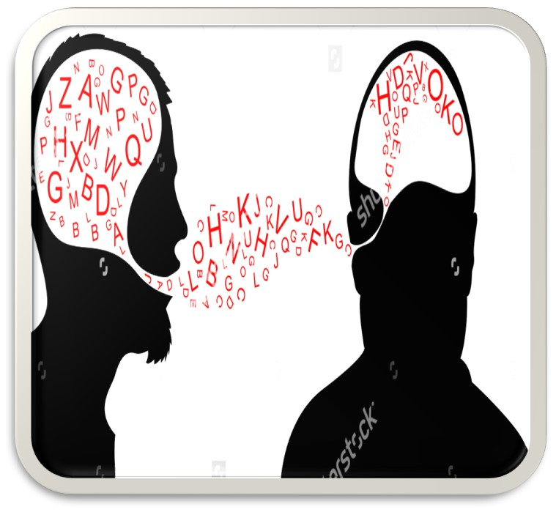
حاولوا من خلال كلّ صورة أن تكتبوا ميزة للإقناع
الإقناع هو وسيلة نحاول من خلالها أن..

Slide 15
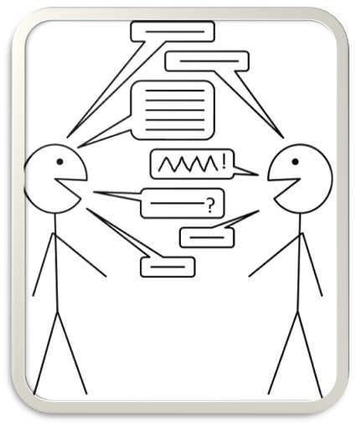
حاولوا من خلال كلّ صورة أن تكتبوا ميزة للإقناع
قد يقوم الإقناع على وجود: ______________

Slide 16

حاولوا من خلال كلّ صورة أن تكتبوا ميزة للإقناع
عندما نحاول إقناع شخص بفكرة ما نكون كَـ
___________

Slide 17

حاولوا من خلال كلّ صورة أن تكتبوا ميزة للإقناع
لا يكون الإقناع ناجحًا إذا اعتمد على _____

Slide 18
نقرأ الفقرة التالية وتحدّد رأي الكاتب وادّعاءه
إنّ وسائل التواصل الاجتماعيّ قد ساهمت في إبعاد الملل عن الإنسان، والشعور بالوحدة، وبالحاجة إلى أشخاصٍ لقضاء الوقت معهم؛ ولكنّها جعلته أقلّ انتباهًا لأقرب الناس إليه، قليل التّواصل الفعليّ بين الأفراد؛ حيثُ حلّت المكالمات الهاتفيّة عن بُعد والرّسائل النّصّيّة مكان التّواصل الفعليّ عن قرب؛ ممّا أدّى لتغيير جذريّ في مفهوم التّرابط والتّماسك العائليّ القائم على العون والمساعدة، حتّى قيل إنّ وسائل التواصل الاجتماعيّ قد جلبت لنا نمطًا عائليًّا جديدًا، وغيّرت طرق العمل، والحبّ والمعيشة، وطبيعة العلاقات بين الأفراد. وظهر اقتصاد جديد نتجت عنه مشاكل سياسيّة جديدة، وفي خلفيّة كلّ ذلك تبدّل وعي الإنسان.
وسائل التواصل الاجتماعيّ ساهمت في إبعاد الملل عن الإنسان
وسائل التواصل الاجتماعيّ أبعدت الملل والوحدة عن الإنسان ولكّنها جعلته قليل التواصل الفعليّ مع الأفراد correct
correct
وسائل التواصل الاجتماعيّ جلبت لنا نمطًا جديدًا للحياة.

Slide 19
نشير إلى العبارات الداعمة الّتي حاول الكاتب من خلالها إقناعنا برأيها
إنّ وسائل التواصل الاجتماعيّ قد ساهمت في إبعاد الملل عن الإنسان، والشعور بالوحدة، وبالحاجة إلى أشخاصٍ لقضاء الوقت معهم؛ ولكنّها جعلته أقلّ انتباهًا لأقرب الناس إليه، قليل التّواصل الفعليّ بين الأفراد؛ حيثُ حلّت المكالمات الهاتفيّة عن بُعد والرّسائل النّصّيّة مكان التّواصل الفعليّ عن قرب؛ ممّا أدّى لتغيير جذريّ في مفهوم التّرابط والتّماسك العائليّ القائم على العون والمساعدة، حتّى قيل إنّ وسائل التواصل الاجتماعيّ قد جلبت لنا نمطًا عائليًّا جديدًا، وغيّرت طرق العمل، والحبّ والمعيشة، وطبيعة العلاقات بين الأفراد. وظهر اقتصاد جديد نتجت عنه مشاكل سياسيّة جديدة، وفي خلفيّة كلّ ذلك تبدّل وعي الإنسان.
حيثُ حلّت المكالمات الهاتفيّة عن بُعد والرّسائل النّصّيّة مكان التّواصل الفعليّ عن قرب
ممّا أدّى لتغيير جذريّ في مفهوم التّرابط والتّماسك العائليّ القائم على العون والمساعدة
إنّ وسائل التواصل الاجتماعيّ قد جلبت لنا نمطًا عائليًّا جديدًا، وغيّرت طرق العمل، والحبّ والمعيشة، وطبيعة العلاقات بين الأفراد.

Slide 20
ماذا نجد في النصّ الإقناعيّ؟
ارفع كلماتِكَ ولا ترفع صوتك
رأيّ شخصيّ
النصّ الإقناعيّ
فالمطر هو الّذي يُنبتُ الورودَ لا الرعدُ
تفسير للرأي
ادّعاء/ رأي
وسيلة إقناع

Slide 21
دعونا نطبّق... اقرؤوا الجمل التالية وحدّدوا أيًّا منها ملائم ليكون جملة ادّعاء
خاصّة أنّ هذه الحيوانات لا تمكث في أغلب المنازل أكثر من 5 سنوات، إمّا بسبب وفاتها أو مرضها
إنّ تربية القطط الأليفة تساعد كثيرًا على تعلّم الطفل كيفيّة مواجهة الفراق وتقبّل فكرة الموت
ويُجمع العديد من المختصّين التربويّين أنّ الحيوانات تساعد الأطفال على علاج حالات الانطواء والخجل لديهم، وتجعلهم هادئين غير عدائيّين.
وعليه، ينصح الخبراء النفسيّين اليوم بتشجيع الطفل على تربية قطّ في منزله لما في ذلك من فائدة نفسيّة وشخصيّة عليه
حينها قد يصاب الطفل بالاكتئاب وقد يمتنع عن الطعام لفترة من الزمن، إلّا أنّ هذا الفقدان يُكسبه وعيًا وإدراكًا لمفهوم الموت، ويساعده على التأقلم في حال فَقَدَ أحدًا من العائلة.

Slide 22
اخترنا الادّعاء، دعونا نتابع، ونحدّد أيًّا ممّا يلي مناسب لأن يكون جملًا داعمة
إنّ تربية القطط الأليفة تساعد كثيرًا على تعلّم الطفل كيفيّة مواجهة الفراق وتقبّل فكرة الموت
خاصّة أنّ هذه الحيوانات لا تمكث في أغلب المنازل أكثر من 5 سنوات، إمّا بسبب وفاتها أو مرضها
ويُجمع العديد من المختصّين التربويّين أنّ الحيوانات تساعد الأطفال على علاج حالات الانطواء والخجل لديهم، وتجعلهم هادئين غير عدائيّين.
وعليه، ينصح الخبراء النفسيّين اليوم بتشجيع الطفل على تربية قطّ في منزله لما في ذلك من فائدة نفسيّة وشخصيّة عليه
حينها قد يصاب الطفل بالاكتئاب وقد يمتنع عن الطعام لفترة من الزمن، إلّا أنّ هذا الفقدان يُكسبه وعيًا وإدراكًا لمفهوم الموت، ويساعده على التأقلم في حال فَقَدَ أحدًا من العائلة.

Slide 23
والآن نختار الجملة الأنسب لتكون جملة ختام
إنّ تربية القطط الأليفة تساعد كثيرًا على تعلّم الطفل كيفيّة مواجهة الفراق وتقبّل فكرة الموت
خاصّة أنّ هذه الحيوانات لا تمكث في أغلب المنازل أكثر من 5 سنوات، إمّا بسبب وفاتها أو مرضها
حينها قد يصاب الطفل بالاكتئاب وقد يمتنع عن الطعام لفترة من الزمن، إلّا أنّ هذا الفقدان يُكسبه وعيًا وإدراكًا لمفهوم الموت، ويساعده على التأقلم في حال فَقَدَ أحدًا من العائلة.
ويُجمع العديد من المختصّين التربويّين أنّ الحيوانات تساعد الأطفال على علاج حالات الانطواء والخجل لديهم، وتجعلهم هادئين غير عدائيّين.
وعليه، ينصح الخبراء النفسيّين اليوم بتشجيع الطفل على تربية قطّ في منزله لما في ذلك من فائدة نفسيّة وشخصيّة عليه

Slide 24
والآن جاء دوركم... اكتبوا رأيكم حول "التعلّم عن بعد تجربة ممتعة"
اكتبوا ثلاث جمل تدعمون من خلالها ادّعاءكم
اكتبوا جملة تختمون فيها الفقرة

Slide 25
شكرًا على متابعتكم...
تذكّروا.. لنكتب نصًّا إقناعيًّا نتبع ما يلي:
نكتب رأينا بوضوح
ندعم هذا الرأي بأمثلة وبراهين
نختم كلامنا بالتأكيد على رأينا
لكي تقنع.. الحقيقة لا تكفي
إسحق أسيموف

Slide 26

שימוש ביצירות מוגנות בזכויות יוצרים ואיתור בעלי זכויות
השימוש ביצירות במהלך שידור זה נעשה לפי סעיף 27א לחוק זכות יוצרים, תשס"ח-2007. אם הינך בעל הזכויות באחת היצירות, באפשרותך לבקש מאיתנו לחדול מהשימוש ביצירה, זאת באמצעות פנייה לדוא"ל rights@education.gov.il

